Slide 1
Organização do Espaço do Problema
Grupo 6

Slide 2
Personas Utilizadas

Slide 3
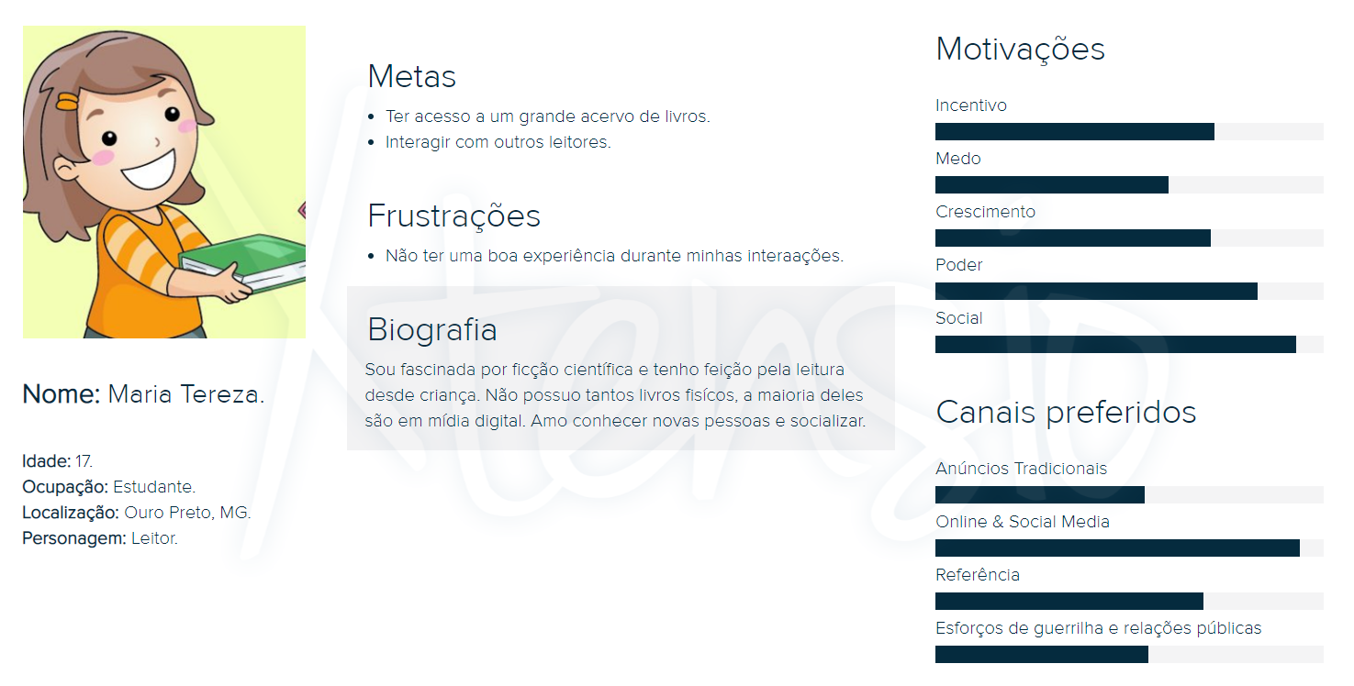
Persona 1

Slide 4
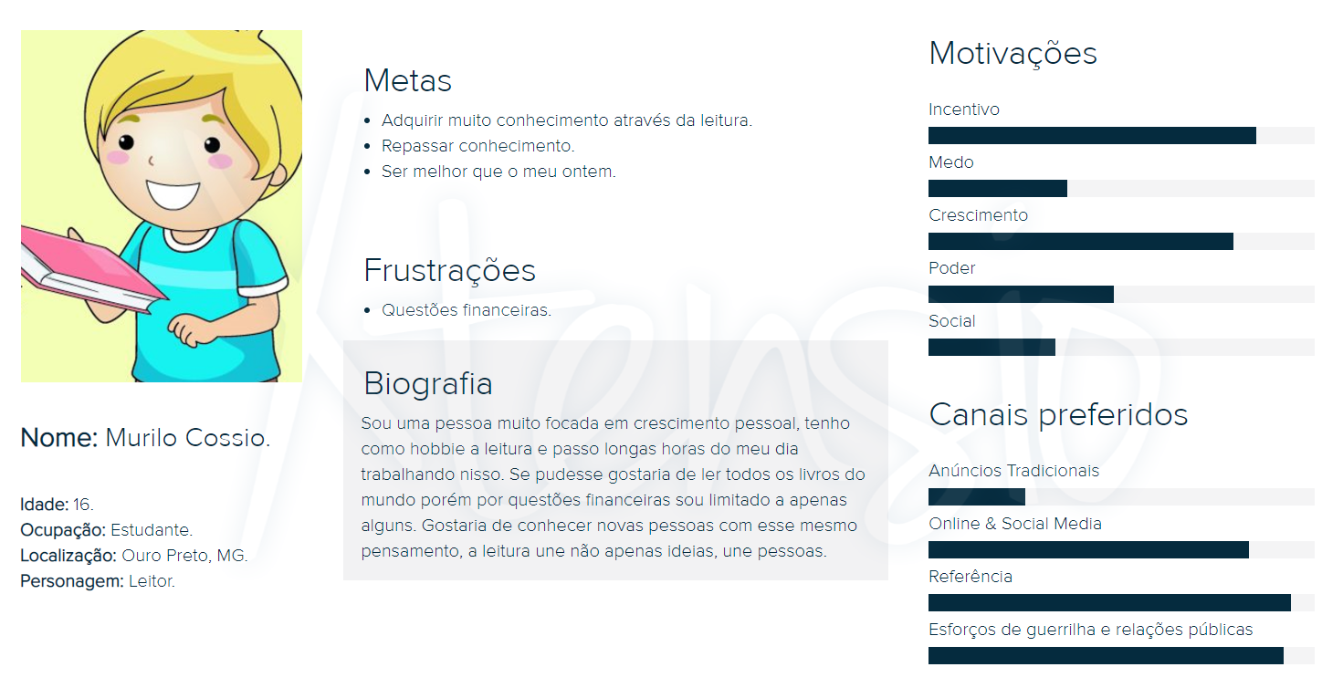
Persona 2

Slide 5
Descrição do Cenário

Slide 6
Descrição do Cenário
Murilo e Maria, querendo trocar seus livros, acessaram uma plataforma online de sua cidade que realizava troca de livros. Eles disponibilizaram e solicitaram seus respectivos livros desejados. Um ponto de troca foi marcado e ambos foram encaminhados para efetuar suposta troca. Ao se encontrarem, descobriram que eles já se conheciam.

Slide 7
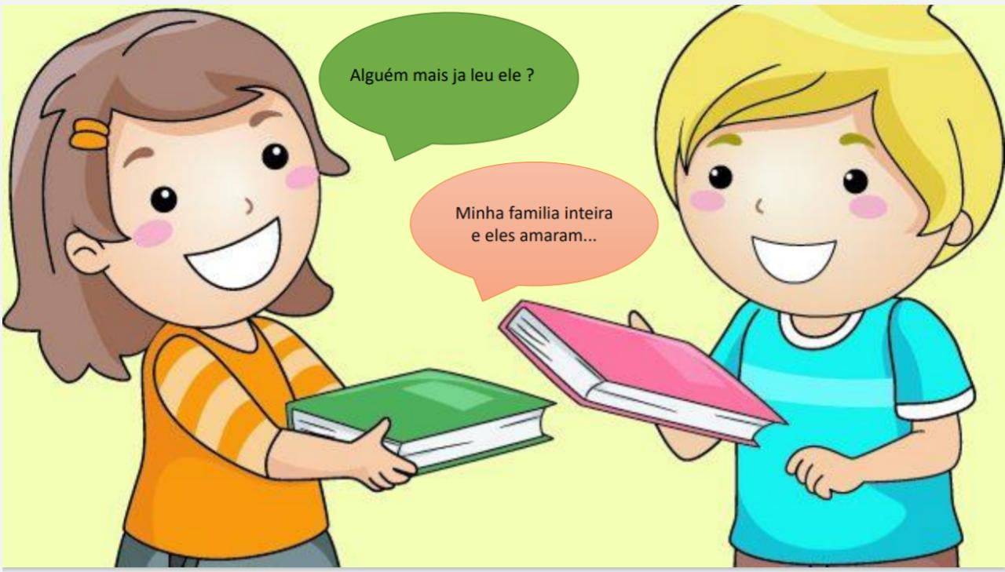
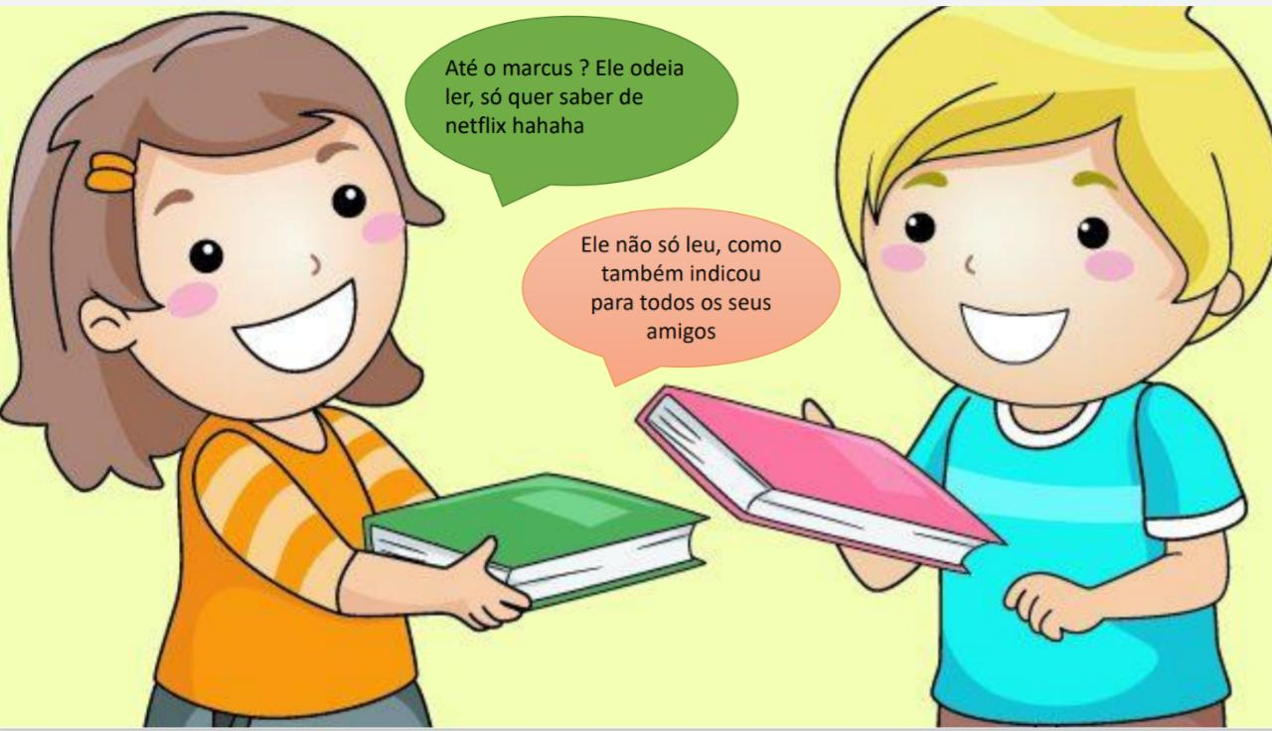

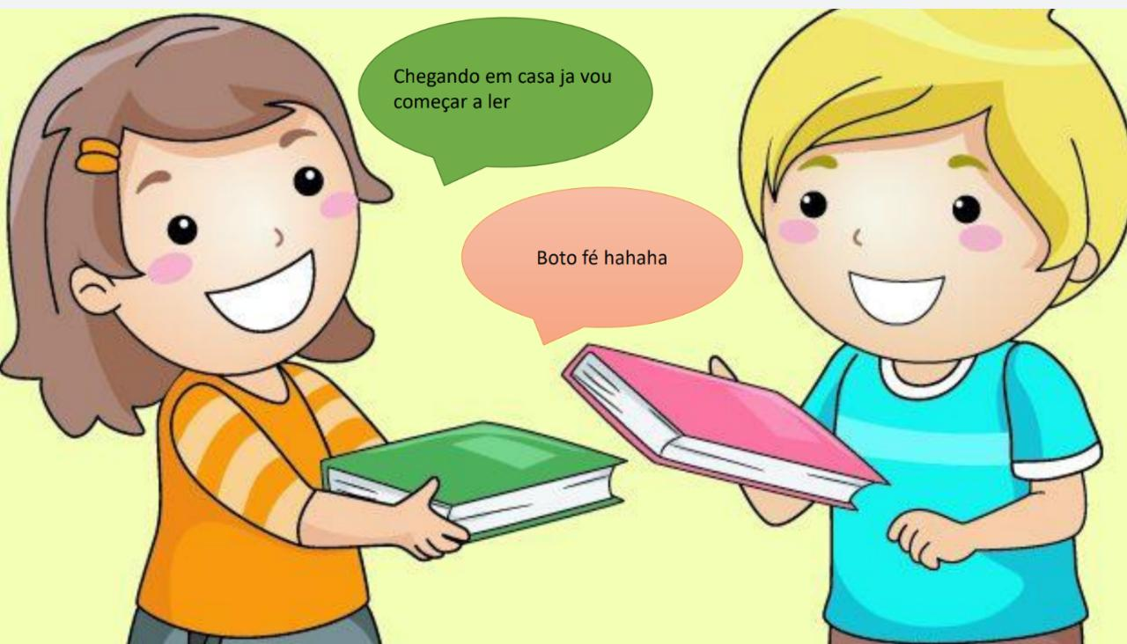

Slide 8
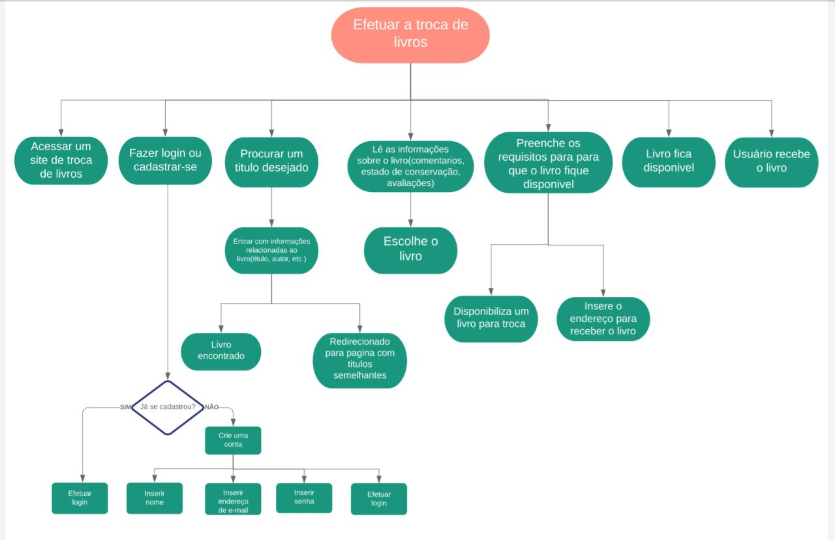
Análise Hierárquica da Tarefa
Análise Hierárquica de Tarefas

Slide 9
Obrigado pela atenção!
Grupo 6:
- Filipe Ramos de Souza Santos (19.1.4027)
- Marcus Vinícius Souza Fernandes (19.1.4046)
- Vinícius Cossio de Oliveira (19.1.4004)
- João Paulo Prata Costa (19.1.4020)
- Murilo Neto (19.1.4011)

